Slide 1
Welkom

Slide 2
Inloggen
Ga naar https://eigenbaas.flowsparks.com/event/42A42B1920

Slide 3
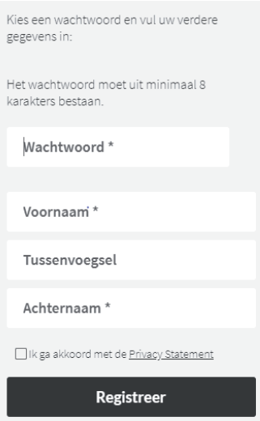
Inloggen
2. De bedrijfseigenaar registreert
!! ÉÉN PER GROEP !!

Slide 4
Inloggen
3. Inloggen op de e-learning via: https://eigenbaas.flowsparks.com/

Slide 5
Let’s start!

